Slide 1
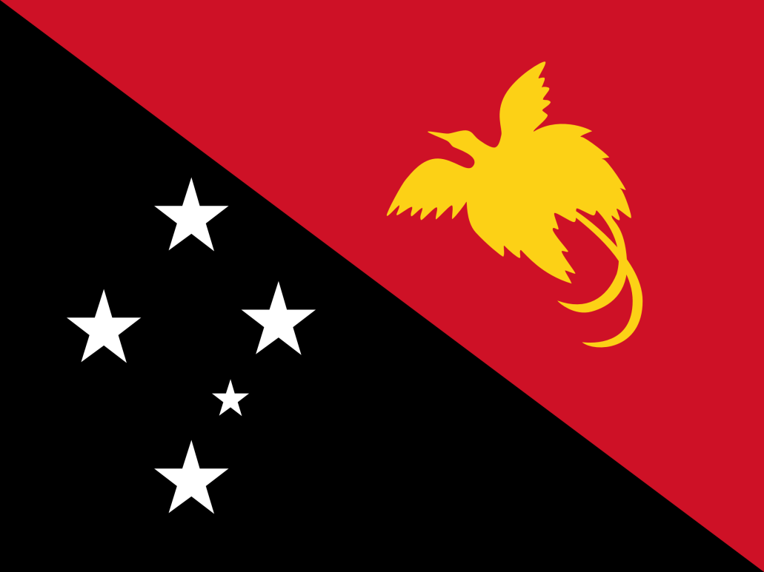
PAPUA NOVÁ GUINEA
TĚŽBA ZLATA

Slide 2
přímořský stát v Oceánii
chudá země
velké nerostné bohatství – zlato, měď, stříbro, ropa
těžba ekonomickým tahounem země
zlaté doly: Porgera
ostrov Simburi
ostrov Lihir
Panguna

Slide 3
PORGERA
nachází se v provincii Enga
jeden z největších dolů v PNG
jeden z deseti nejproduktivnějších dolů na světě
provozován společností Porgera Joint Venture (PJV), vlastněná
kanadskou společností Barrick Gold
2009 - 5 72,595 uncí (12,6 % z celkového exportu země)
předpokládaná výdrž dolu do r. 2023

Slide 4
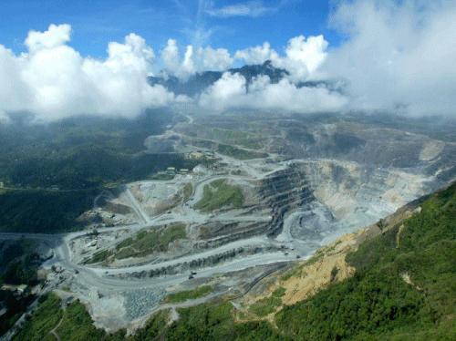
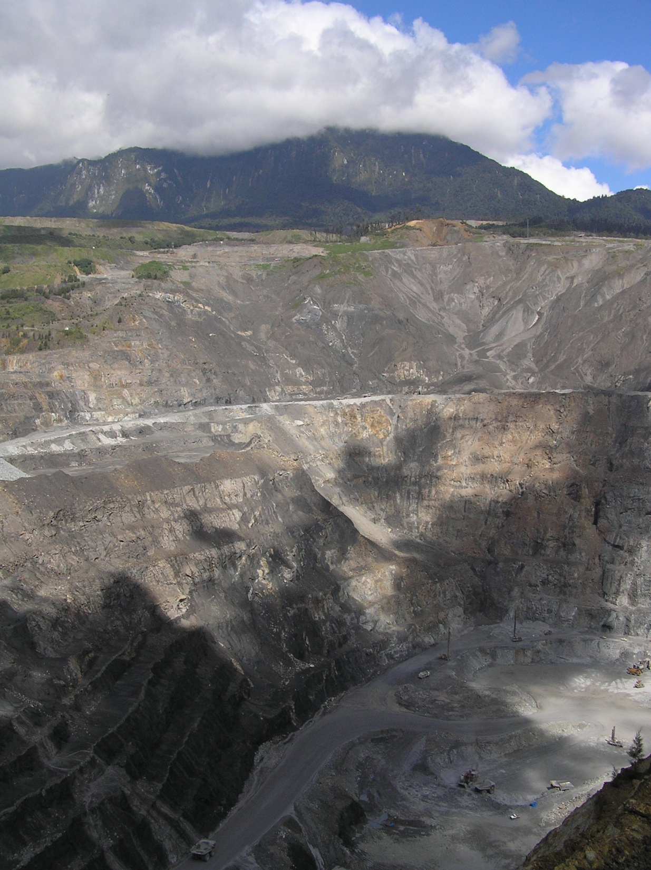

Slide 5
DŮSLEDKY TĚŽBY
devastace prostředí
masivní jáma
obrovské skládky odpadního produktu – na zemědělských půdách,
místo lesů
znečišťování řek – kvůli zbavování se hlušiny, které obsahují
toxické látky jako kyanid nebo rtuť (6 miliónů tun/ rok)

Slide 6
PORUŠOVÁNÍ LIDSKÝCH PRÁV
nehygienické podmínky
nemají, kde pěstovat plodiny, málo prostoru k bydlení
domorodci kradou zlato ze skládek z vytěžených zbytků
pořádány nájezdy nelegálních horníků do dolu
najímání bezpečnostních jednotek k ochraně dolu a skládek
dochází k přehnanému násilí a znásilňování žen

Slide 7
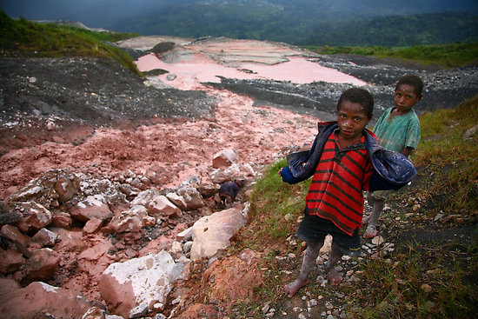
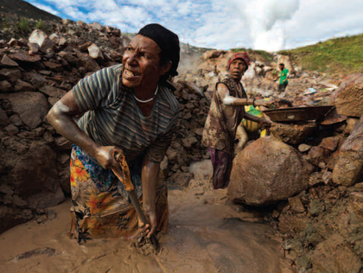

Slide 8
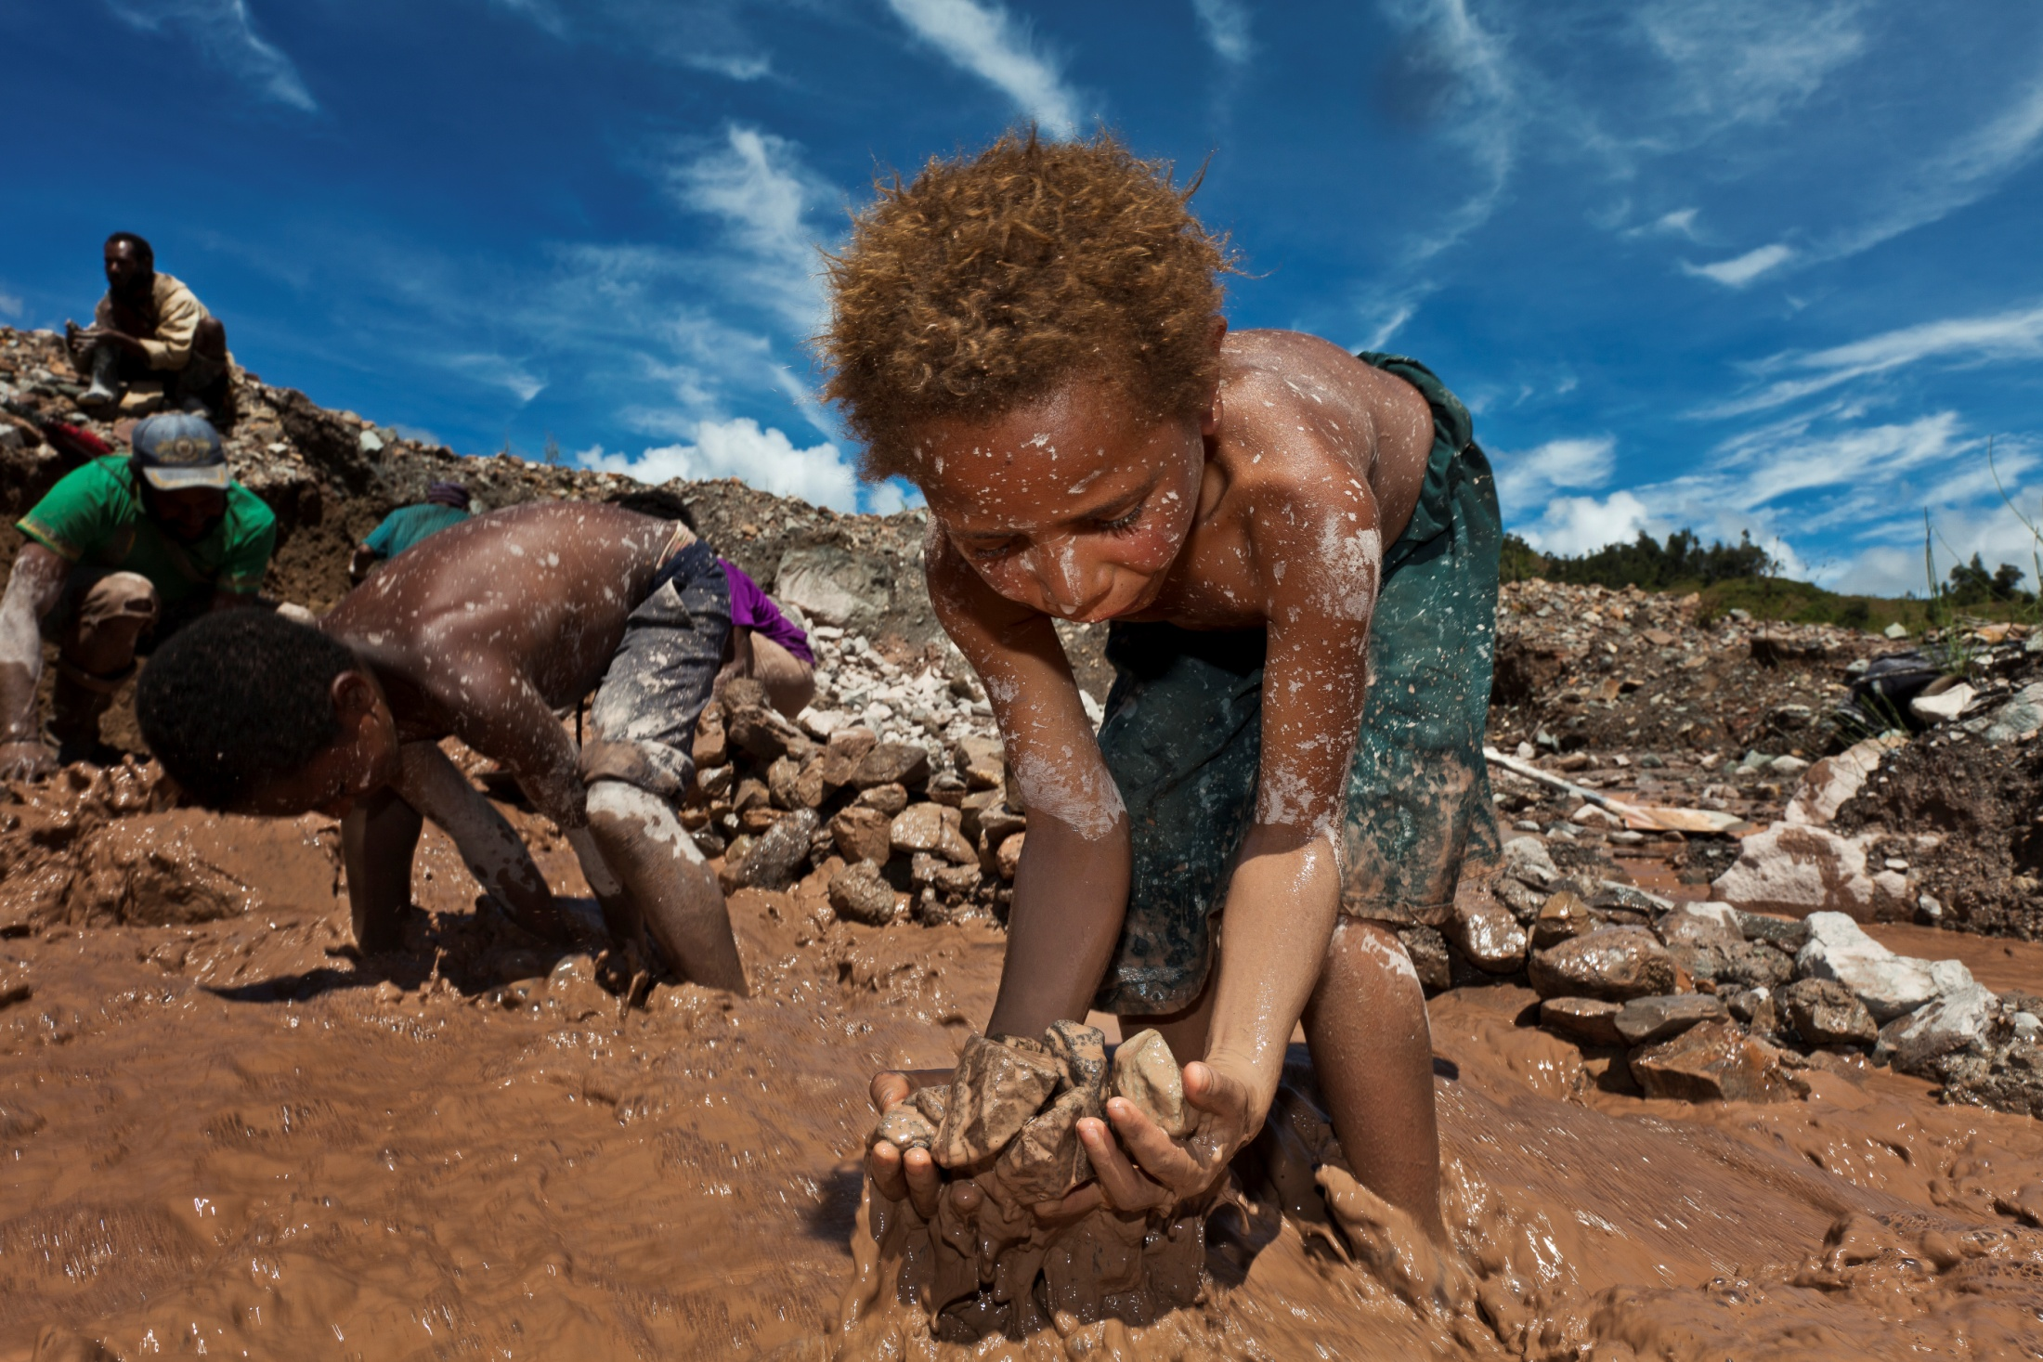

Slide 9
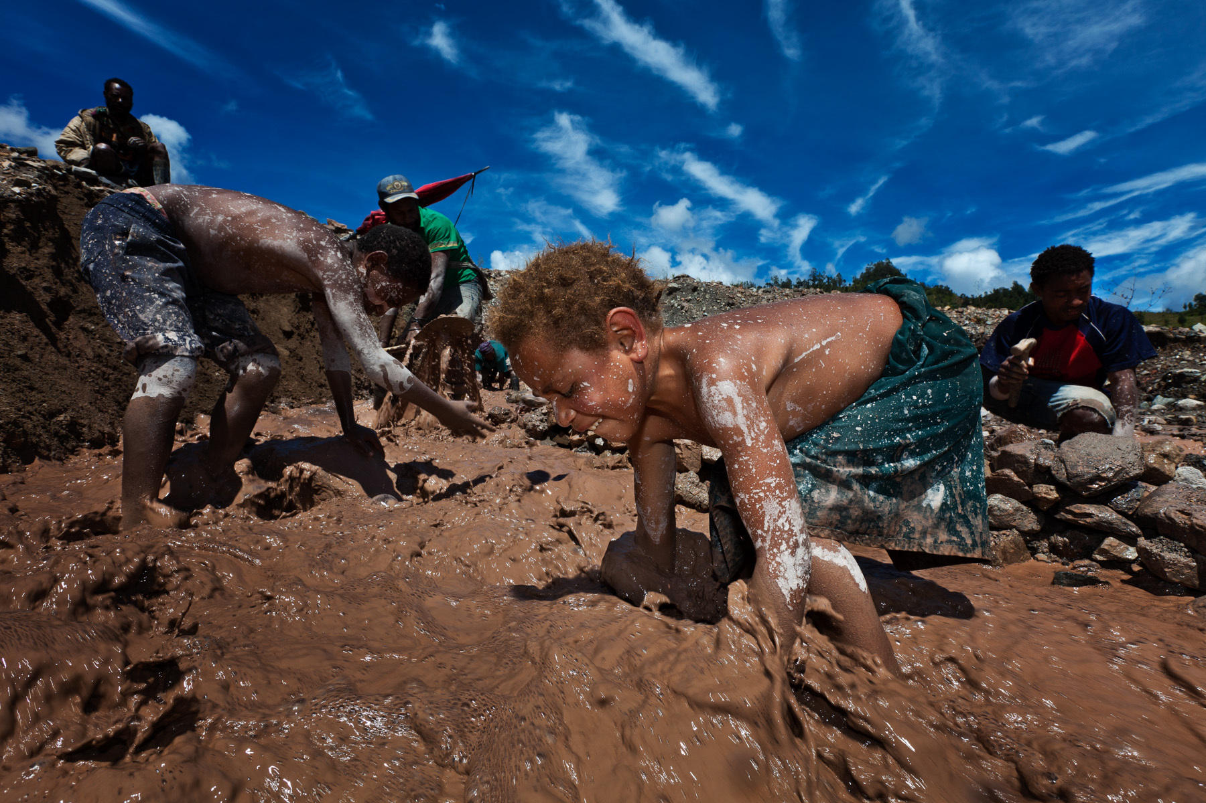

Slide 10
